Slide 1
Příčinnost v epidemiologii

Slide 2
DĚLENÍ EPIDEMIOLOGIE
Deskriptivní epidemiologie (Jaké je zdraví populace?)
frekvence výskytu nemoci
rozložení nemoci - čas, místo, podskupiny
Analytická epidemiologie (Proč je takové?)
etiologie nemoci
vztah (asociace) mezi nemocí a jejími příčinami
trendy ve vývoji, ev. prognóza frekvence výskytu onemocnění
Experimentální epidemiologie (Jak je lze zlepšit?)
realizace a hodnocení vhodných opatření

Slide 3
EPIDEMIOLOGIE
snaha hlouběji proniknout ke kořenům zdraví a nemoci
sociálně – ekologický přístup
  ne jedinec, ale skupina, populace
  nejen nemocní, ale i zdraví lidé
  informace o nemoci, ale i o všech charakteristikách lidí a prostředí
  výzkum obyvatelstva v přirozeném prostředí
  komplex metod a technik výzkumu
  mezioborový výzkum

Slide 4
PŘÍČINNOSTI V EPIDEMIOLOGII – HL. ZÁSADY
Studium příčin poruch zdraví je východiskem a základem epidemiologie.
Pouze vzácně existuje jen jedna příčina a jen jeden následek (porucha zdraví) – multifaktoriální teorie vzniku nemocí.
Kauzální faktory mohou být uspořádány ve složitých vztazích od těch nejbližších až po ty vzdálenější (socioekonomické faktory).
EPI studie nám umožňují aplikovat EPI postupy a přístupy s cílem:
  identifikovat faktory spojené se vznikem nemoci (jejich změna vede ke změně výskytu nemoci),
  prokázat jejich roli ve vzniku a rozvoji onemocnění,
  Navrhnout, vypracovat a ověřit odpovídající preventivní opatření.
Při posuzování, zda je pravděpodobné, že asociace zjištěná v EPI studii mezi Nemocí a sledovanými faktory je příčinná, se používají hlediska sira B. A. Hilla.

Slide 5
Kauzalita a epidemiologie
Při zkoumání kauzality nás kromě asociace zajímá, zda je jeden jev příčinou druhého.
Kauzální faktory
  jejich změna vede ke změně v incidenci nemoci a jejich přítomnost (absence) zvyšuje riziko onemocnění
  jsou důležité pro prevenci, i když třeba skutečná příčina není známa

Slide 6
Typy
Epidemiologických studií

Slide 7
Základní typy epidemiologických studií
Typ studie | Časové hledisko |  | Jednotka
STUDIE ZALOŽENÉ NA POZOROVÁNÍ
I. Deskriptivní studie
a) Ekologické (korelační) |  | Průřezové | Populace
b) Průřezové (prevalenční) |  | Průřezové | Jedinec
II. Analytické studie
c) Kohortové |  | Prospektivní, retro-prospektivní | Jedinec
d) Případ–kontrola (case – control) |  | Retrospektivní | Jedinec
STUDIE ZALOŽENÉ NA EXPERIMENTU
III. Kontrolovaný pokus |  | Prospektivní | Jedinec (pacient)
IV. Populační intervenční studie |  | Prospektivní | Populace

Slide 8
Dvě základní skupiny epidemiologických studií
Observační (pozorovací) studie: výzkumníci žádným způsobem nezasahují do chodu událostí, pouze zaznamenávají a statisticky vyhodnocují pozorovaná zjištění
    Deskriptivní studie (popisují rozložení onemocnění v populaci)
    Analytické studie (osvětlují příčiny onemocnění)
Intervenční studie: výzkumníci mají pod kontrolou podmínky průběhu studie, např. určují jakému léčebnému režimu bude kdo podroben, realizace takovýchto studií je však zpravidla limitována etickými a právními omezeními

Slide 9
deskriptivní studie

Slide 10
deskriptivní studie
Četnost a rozložení nemocí v populaci, a to podle charakteristik
          osob (KDO),
          místa (KDE),
          času (KDY) je nemocný.
Výsledky lze využít pro organizaci, řízení a plánování zdravotnických služeb.
Zdroj hypotéz, ukazují na možné příčinné vztahy.
Jsou součástí analytických či experimentálních studií.

Slide 11
Ekologické studie
Jednotkou studia jsou populační celky (školy, města, okresy …).
Zjišťují, zda existuje korelace (asociace, vztah) mezi rizikovým faktorem a následkem (nemocí, úmrtím) na úrovni populačních celků.
Těžiště spočívá ve srovnávání zdravotní situace, a to:
a) různých populací v určitém časovém okamžiku
b) jedné populace v různých časových obdobích

Slide 12
Ekologické studie
Většinou se používají, když:
  nejsou k dispozici údaje na úrovni jedinců
  (vliv znečištění ovzduší na výskyt nemocí),
  se zajímáme o agregované efekty
  (vliv zvýšení spotřební daně na tabákové výrobky na snížení
  spotřeby tabákových výrobků v různých zemích),
  chceme poukázat na možnou souvislost mezi výskytem rizikového faktoru a výskytem nemoci
  (např. konzumace vepřového masa na hlavu a výskyt rakoviny
  tlustého střeva v ČR v průběhu posledních 50 let).

Slide 13
Ekologické studie
VÝHODY:
  Jsou relativně rychlé, levné a snadno proveditelné
  (sekundární analýza dat).
  Jsou zdrojem hypotéz o etiologii nemocí.

Slide 14
Ekologické studie
NEVÝHODY:
  Nelze je použít pro prokazování příčinné závislosti.
  Poukazují pouze na možný vztah mezi výskytem rizikového faktoru a nemoci – jsou zdrojem hypotéz, které je nutno prověřit v jiných typech studií.
  Asociace na populační úrovni nemusí znamenat (a často také neznamená) asociaci na úrovni jedince, jde o tzv. ekologické zkreslení (ecological fallacy).

Slide 15
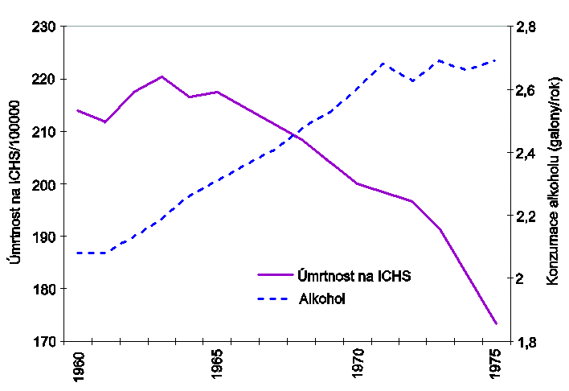

Slide 16
ECOLOGICAL FALLACY
OKRES A
OKRES B
OKRES C

Slide 17
ECOLOGICAL FALLACY
Agregované údaje:
OKRES A
1 N, 1 RF
OKRES B
2 N, 2 RF
OKRES C
3 N, 3 RF

Slide 18
počet lidí s RF
3
OKRES C
2
OKRES B
1
OKRES A
počet
nemocných
0
1
2
3

Slide 19
ECOLOGICAL FALLACY
OKRES A
OKRES B
OKRES C
zdraví
nemocní

Slide 20
ECOLOGICAL FALLACY
OKRES A
OKRES B
OKRES C
nositelé klobouku

Slide 21
ECOLOGICAL FALLACY
OKRES A
OKRES B
OKRES C
nositelé klobouku

Slide 22
Ekologické studie
NEVÝHODY:
  Nelze je použít pro prokazování příčinné závislosti.
  Poukazují pouze na možný vztah mezi výskytem rizikového faktoru a nemoci – jsou zdrojem hypotéz, které je nutno prověřit v jiných typech studií.
  Asociace na populační úrovni nemusí znamenat (a často také neznamená) asociaci na úrovni jedince (ekologické zkreslení).
  Přejímá nedostatky rutinních statistik.
  Využívají informace získávané k jiným účelům, tzn. není možno získat doplňující informace.

Slide 23
Průřezové (prevalenční) studie

Slide 24
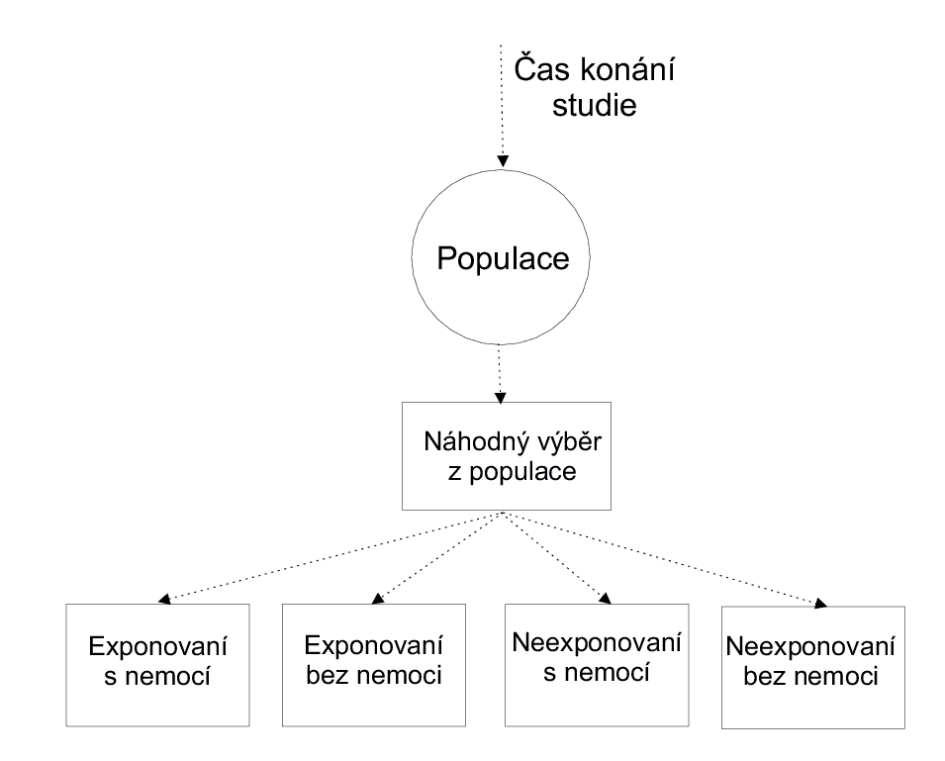
Průřezové studie

Slide 25
Průřezové studie
Soubor sledovaných osob vytváříme náhodným výběrem jedinců ze studované populace.
Údaje o přítomnosti nemocí a rizikových faktorů u jedinců jsou zjišťovány jednorázově v přesně určeném okamžiku / intervalu.
Poskytují informace o prevalenci nemocí a o prevalenci rizikových faktorů ve studované populaci.
Lze testovat i velikost asociace mezi výskytem rizikových faktorů a výskytem nemoci – je ale problém s určením, zda expozice předcházela nemoci či naopak.

Slide 26

Analýza orálního zdraví 2003
Evropské výběrové šetření o zdraví 2019

Slide 27
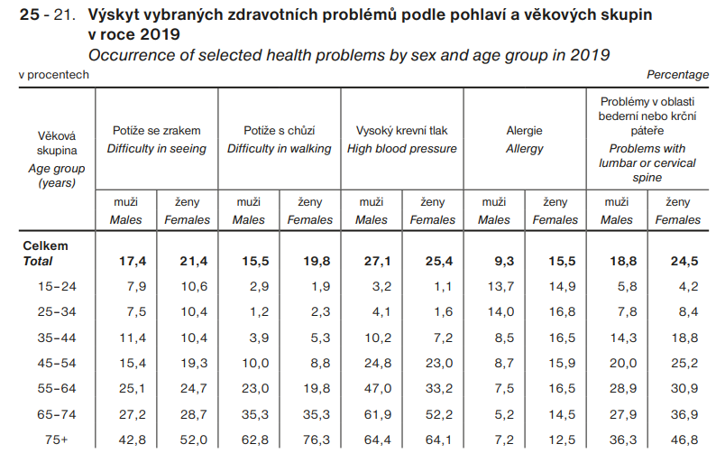

Slide 28
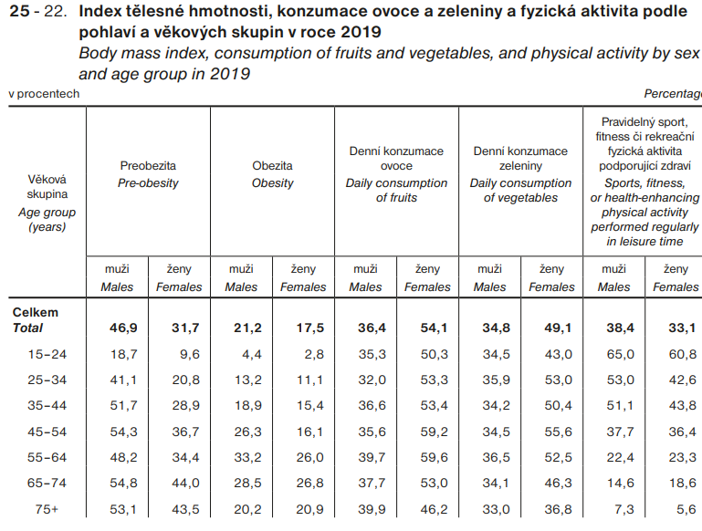

Slide 29
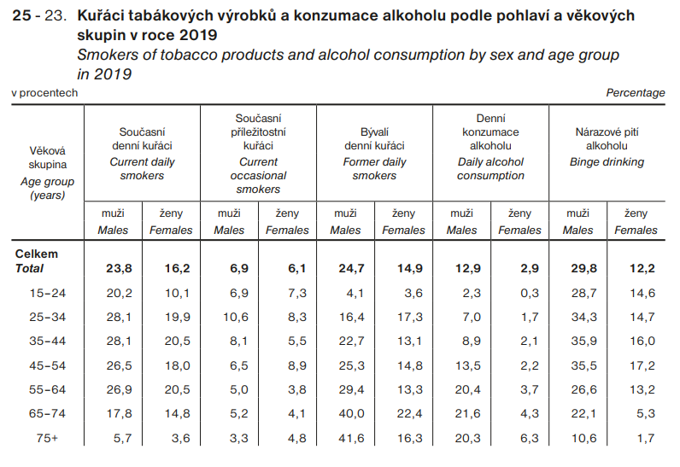

Slide 30
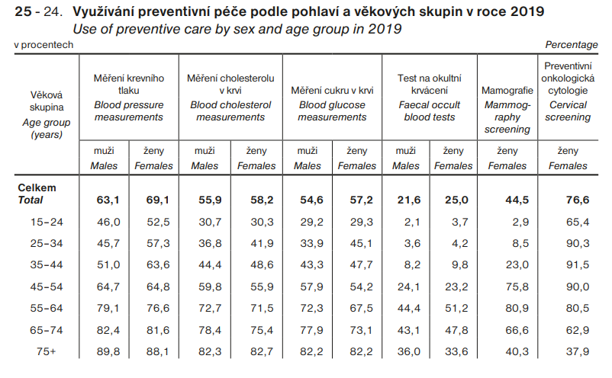

Slide 31
Průřezové studie
Deskriptivní průřezové studie:
  Popisují četnost a rozložení rizikových faktorů a nemocí v populaci a jejích podskupinách (def. pohlavím, věkem, regionem, vzděláním aj.)
  Sledují také současný výskyt nemocí a vybraných rizikových faktorů.
    Srovnání výskytu nemoci ve skupině s RF a bez RF
  Jednorázové šetření - chybí časové hledisko, nelze přesně určit, co je příčina a co následek.
  Zdroj hypotéz o možných příčinných vztazích, které je nutno ověřit jinými typy studií.

Slide 32
Průřezové studie
Analytické průřezové studie:
  V případech, kdy expozice zcela určitě předchází výskytu onemocnění (krevní skupina, barva očí, genetické znaky), mohou být zjištěné asociace mezi expozicí a nemocí interpretovány z pohledu možné příčinné souvislosti.

Slide 33
ANALYTICKÉ studie

Slide 34
ANALYTICKÉ studie
Prověřují hypotézy, objasňují vztah příčiny a následku, mohou být zdrojem dalších hypotéz.
Pracují minimálně se dvěma skupinami osob, a to se skupinou studovanou (exponovanou) a se skupinou kontrolní.

Slide 35
Kohortové studie

Slide 36
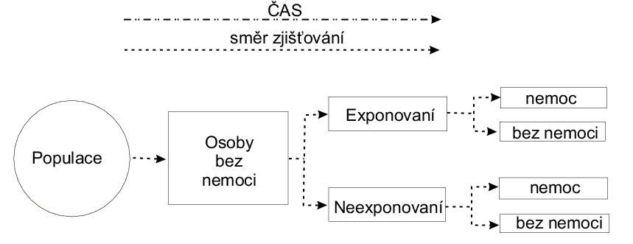
Kohortové studie

Slide 37
Výpočet rizik
 | Úbytek kostní tkáně čelistí + | Úbytek kostní tkáně čelistí - | Celkem
kouření+ | 700 | 300 | 1000
kouření- | 300 | 700 | 1000
Celkem | 1000 | 1000 | 2000

Slide 38
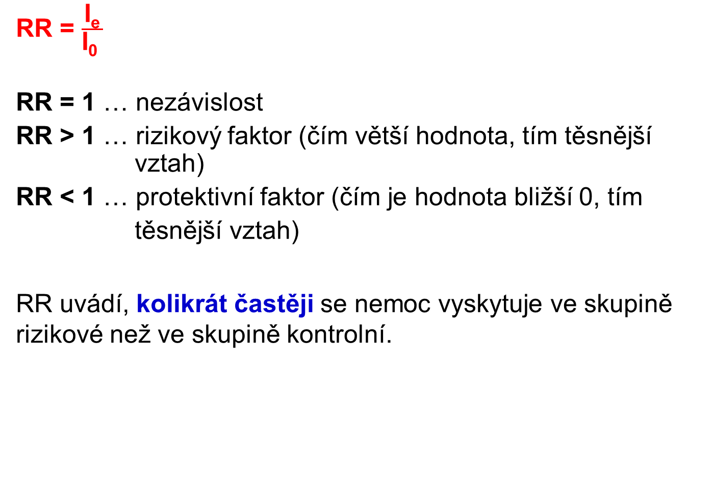
Relativní riziko (RR)
RR = $\frac{\text{I}\text{e}}{\text{I}\text{0 }}$
RR = 1 … nezávislost
RR > 1 … rizikový faktor (čím větší hodnota, tím těsnější vztah)
RR < 1 … protektivní faktor (čím je hodnota bližší 0, tím
těsnější vztah)
RR uvádí, kolikrát častěji se nemoc vyskytuje ve skupině rizikové než ve skupině kontrolní.

Slide 39
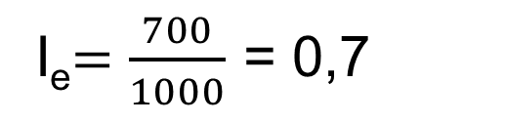

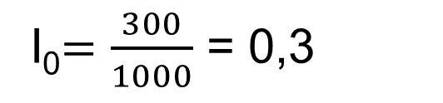
Výpočet rizik
 | Úbytek kostní tkáně čelistí + | Úbytek kostní tkáně čelistí - | Celkem
kouření+ | 700 | 300 | 1000
kouření- | 300 | 700 | 1000
Celkem | 1000 | 1000 | 2000
I_{e}$=\frac{700}{1000}$ = 0,7
RR$=$ $\frac{0,7}{0,3}$ = 2,3
I₀$=$ $\frac{300}{1000}$ = 0,3

Slide 40
Atributivní riziko (AR)
AR = I_{e} - I₀
AR = 0 … nepodařilo se prokázat závislost
AR < 0 … v příp. kauzální závislosti jde o protektivní faktor
AR > 0 … v příp. kauzální závislosti jde o rizikový faktor
AR = I_{e} … všechny případy nemoci v rizikové skupině jsou způsobeny sledovaným faktorem
AR udává, kolik z nemocných ve skupině rizikové onemocnělo v důsledku sledovaného faktoru.

Slide 41
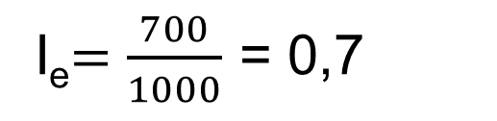
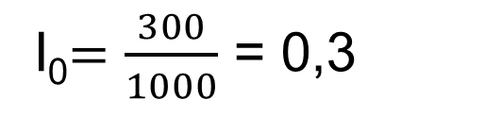
Výpočet rizik
 | Úbytek kostní tkáně čelistí + | Úbytek kostní tkáně čelistí - | Celkem
kouření+ | 700 | 300 | 1000
kouření- | 300 | 700 | 1000
Celkem | 1000 | 1000 | 2000
I_{e}$=\frac{700}{1000}$ = 0,7
I₀$=$ $\frac{300}{1000}$ = 0,3
AR = 0,7 – 0,3 = 0,4, tj. 40 případů na 100 kuřáků
40 případů úbytku kostní tkáně čelistí, které připadají na 100 kuřáků, vzniká právě v důsledku kouření (400 ze 700 v našem příkladu).

Slide 42
Kohortové studie
Výhody kohortových studií
přesnost, spolehlivost, objektivita
jsou vhodné i pro studium vzácných rizikových faktorů
umožňují sledovat vícečetné následky jednoho rizikového faktoru
lze přímo měřit incidenci ve studovaném i kontrolním souboru
nejsou problémy s objasněním časového vztahu mezi rizikovým faktorem a vznikem nemoci
Nevýhody kohortových studií
finanční a časová náročnost (v průběhu klesá počet sledovaných osob)
nejsou vhodné pro studium vzácných onemocnění
retroprospektivní studie závisí na dostupnosti a kvalitě záznamů

Slide 43
Kohortové studie
FRAMINGHAMSKÁ STUDIE (http://www.framingham.com/heart/index.htm)
29. 9. 1948, Framingham, USA
5029 účastníků ve věku 30-62 let
50 let sledování, 43 mil. USD
zvýšení rizika ICHS v důsledku kouření;
zvýšení rizika ICHS úměrně koncentraci LDL cholesterolu, výšce krevního tlaku a odchylkám EKG;
snížení rizika srdečních chorob fyzickým cvičením a jeho zvýšení při obezitě;
celková představa o diabetu a jeho komplikacích, a souvislost se vznikem KVCH;
zvýšení rizika ICHS v menopauze;
vývoj hypertenze k srdečnímu selhání.

Slide 44
Studie případů a kontrol (case-control studies)

Slide 45
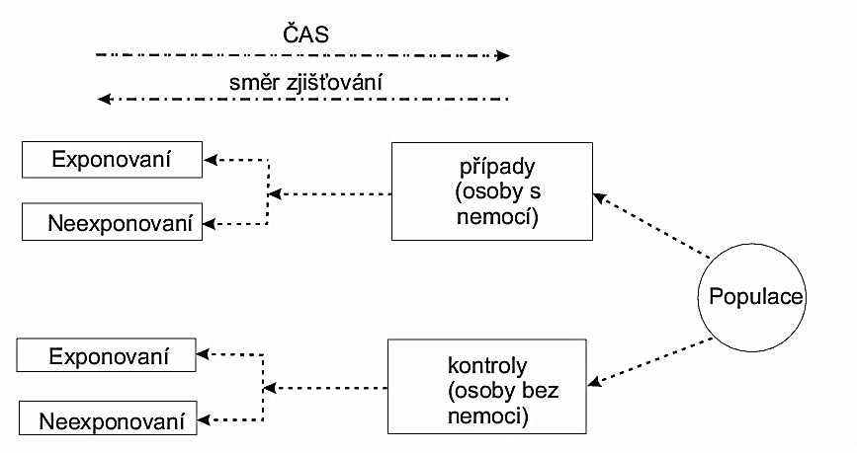
Studie případů a kontrol

Slide 46
Výpočet rizik
 | Úbytek kostní tkáně čelistí + | Úbytek kostní tkáně čelistí - | Celkem
kouření+ | 700 | 300 | 1000
kouření- | 300 | 700 | 1000
Celkem | 1000 | 1000 | 2000

Slide 47
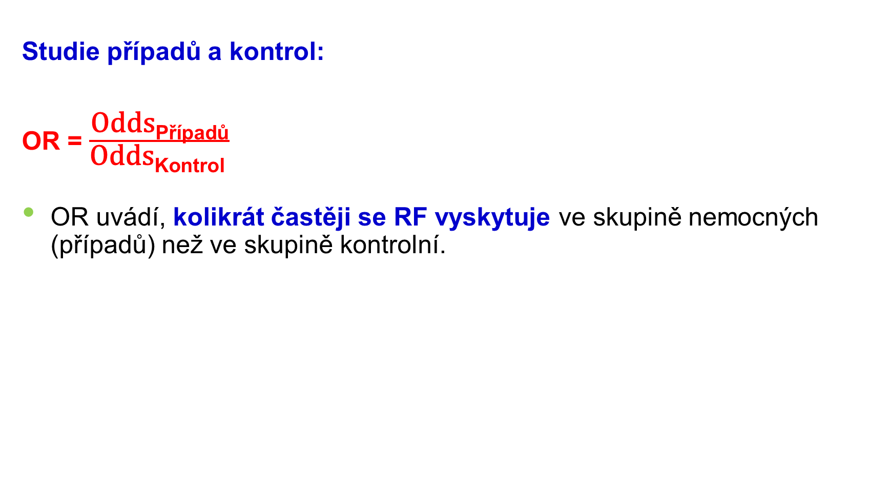
Odds ratio
Studie případů a kontrol:
OR = $\frac{\text{Odds}\text{P}\text{ří}\text{pad}\text{ů}}{\text{Odds}\text{Kontrol} }$
OR uvádí, kolikrát častěji se RF vyskytuje ve skupině nemocných (případů) než ve skupině kontrolní.

Slide 48



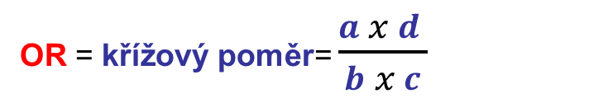
Výpočet rizik
 | Úbytek kostní tkáně čelistí + | Úbytek kostní tkáně čelistí - | Celkem
kouření+ | 700 | 300 | 1000
kouření- | 300 | 700 | 1000
Celkem | 1000 | 1000 | 2000
OR = $\frac{\text{Odds}\text{P}\text{ří}\text{pad}\text{ů }}{\text{Odds}\text{Kontrol} }$
OR = křížový poměr= $\frac{a x d }{b x c}$
OR = $\frac{700 x 700 }{300 x 300}$
OR = $5,4$
Ve skupině případů (tj. osob se zaznamenaným úbytkem kostní tkáně čelistí) je 5,4 krát vyšší pravděpodobnost, že je člověk kuřák, než ve skupině kontrol.

Slide 49
Studie případů a kontrol
Výhody studií případů a kontrol
vhodné pro studium vzácných onemocnění
rychlé, levné, možnost rychlého zopakování
vhodné pro chronická onemocnění a nemoci s dlouhou latencí
možnost sledování i více rizikových faktorů u jedné nemoci
Nevýhody studií případů a kontrol
nutnost spoléhat na lidskou paměť a na údaje v dokumentaci (mohou být nedostatečné a nepřesné, existence expozice, doba expozice)
někdy je obtížné zjistit časový vztah mezi expozicí rizikovému faktoru a vznikem onemocnění
nevhodné pro studium vzácných rizikových faktorů

Slide 50

Studie případů a kontrol
Thalidomidová aféra
Důkaz o příčinné souvislosti mezi požitím thalidomidu v rané fázi těhotenství a malformacemi plodu získán prostřednictvím studie případů a kontrol (1961).
Několik lékařů v Německu nezávisle na sobě subjektivně zaregistrovalo vyšší výskyt novorozenců s malformacemi končetin. Začali pátrat, zda matky byly v těhotenství vystaveny nějakým škodlivinám. Jako pravděpodobný společný činitel se po určité době tápání ukázalo užívání thalidomidového preparátu (Contergan, Distaval, uvedený na trh r 1957 firmou Grünenthal).
V r. 1961 prof. Hans Weicker provedl v Bonnu první studii případů (matky dětí s fokomelickými končetinami) a kontrol (matky zdravých dětí) a zjišťoval u nich užívání léků v těhotenství. Contergan užívalo 70% matek fokomelických dětí oproti 1% matek zdravých dětí.
Souvislost mezi užíváním thalidomidu v těhotenství a malformacemi plodu byla následně potvrzena i prospektivní studií.
Lék byl stažen z trhu v prosinci 1961. Celkem bylo kvůli jeho užívání postiženo asi 15000 plodů. 12000 dětí se narodilo, 4000 z nich zemřely během prvního roku.

Slide 51
Intervenční studie

Slide 52
KONTROLOVANÉ POKUSY
Experiment je jedním ze základních nástrojů vědecké metody.
V medicíně se používá především dvojitě slepý experiment
  umožňuje dospět k objektivním výsledkům, nezkresleným vědomím účastníků experimentu.
Pracuje se s rozsáhlým (tj. statisticky hodnotitelným) homogenním souborem, který se náhodně (randomizace) rozdělí na dvě velké skupiny.
Jedné skupině se podá nově zkoušená látka, druhé placebo (nebo jiný dosud běžně používaný medikament).
Dvojité zaslepení – pacient ani lékař neví, kdo je ve skupině experimentální a kdo ve skupině kontrolní (eliminace zkreslení).

Slide 53
KONTROLOVANÉ POKUSY
- tři základní prvky: 1) randomizace
2) dojitý slepý pokus
3) srovnání
- předmětem studia jsou jednotlivci
- problémy: např. etická stránka výzkumu

Slide 54
VÝBĚR OSOB DO POKUSU
DEFINICE CÍLOVÉ POPULACE (NA KTEROU BUDOU ZOBECNĚNY VÝSLEDKY)
ZÁKLADNÍ STUDOVANÁ POPULACE
VÝBĚR PODLE STANOVENÝCH KRITÉRIÍ
OSOBY VHODNÉ PRO EXPERIMENT
INFORMOVANÝ SOUHLAS
OSOBY ZAŘAZENÉ DO EXPERIMENTU

Slide 55
DÍLČÍ SCHÉMA KONTROLOVANÉHO POKUSU

Slide 56
POPULAČNÍ INTERVENČNÍ STUDIE
Konečná fáze průkazu platnosti hypotézy o etiologii nemoci.
Jde již o realizaci preventivního opatření, které si zachovává podobu experimentální prospektivní studie.
Do pokusného souboru (populace určitého území) je aktivně vnášen nový umělý element – např.: fluoridace pitné vody ve veřejných zdrojích za účelem prevence zubního kazu.
Po určité době se vyhodnocuje účinnost preventivního opatření – srovnání pokusného a kontrolního souboru (srovnání výskytu zubního kazu v populaci s fluoridovanou a nefluoridovanou pitnou vodou).
Jsou orientovány na zdravé osoby, které jsou vystaveny běžnému působení různých rizikových faktorů.
Mají velký rozsah; předmětem studia je předem vymezená populace (škola, nemocnice, město, okres).
Nevýhodou je, že je někdy velmi obtížné určit, co bylo dosaženo zavedeným opatřením a co bylo způsobeno jinými vlivy.

Slide 57
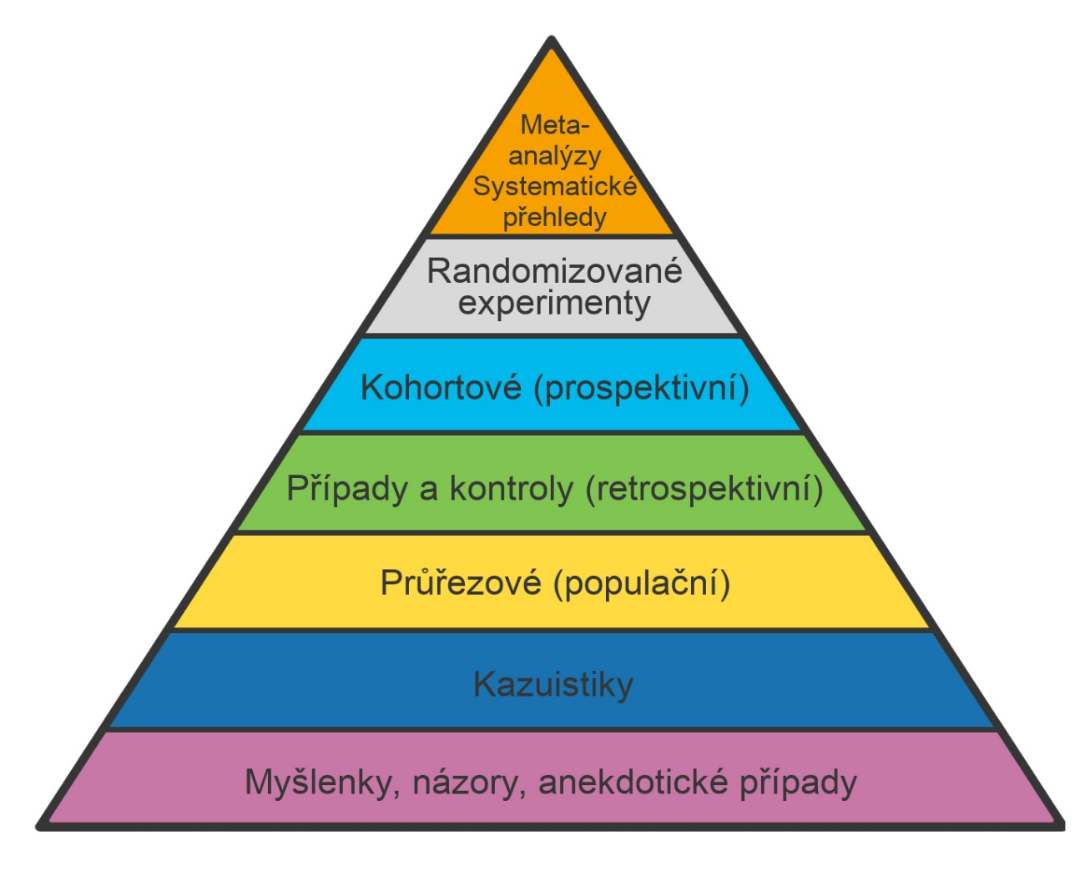
Hierarchie důkazů v medicíně
Výše stojí studie kohortové než studie případů a kontrol, nejvýše pak stojí intervenční studie, jejich výsledkům se nejvíce věří, neboť mívají nejmenší prostor pro různá úskalí (zkreslení, chyby) v hodnocení výsledků.
Dobře provedená analytická studie ovšem může přinést správnější výsledek než špatně naplánovaný experiment.
Vrcholné důkazy se očekávají od systematických přehledů a metaanalýz shrnujících výsledky vybraných primárních prací.

Slide 58
SYSTEMATICKÉ PŘEHLEDY A METAANALÝZY
Syntetické studie
Přesná metodika (opakovatelnost) - předepsaným způsobem sdružují informace z více podobných studií (experimenty a analytické studie).
PRINCIP: souhrn více studií zkoumající stejný problém stejnou nebo velmi podobnou metodikou. Tento souhrn zajišťuje vyšší přesnost a statistickou spolehlivost výsledku (než jednotlivé studie).
Systematické přehledy jsou často navrženy tak, aby poskytovaly vyčerpávající shrnutí současných důkazů týkajících se zkoumaných otázek.
Přezkoumání stávajících studií je často rychlejší a levnější, než zpracování nové studie.

Slide 59
SYSTEMATICKÉ PŘEHLEDY
Poskytují vyčerpávající souhrn odborné literatury vztahující se k určitému výzkumnému tématu nebo otázce.
Jsou psány skupinou odborníků po přezkoumání všech informací z publikovaných i nepublikovaných studií a stojí na vrcholu hierarchie důkazů.
Systematické přehledy randomizovaných kontrolovaných studií jsou významným zdrojem medicíny založené na důkazech.

Slide 60
METAANALÝZA
Jde o statistický postup pro shromažďování údajů v podobě hodnot nebo číselných údajů z různých nezávislých studií a slouží tedy ke shrnutí číselných výsledků těchto studií (vytvářejí průměrný výsledek).
Jedná se o systematický přehled, který využívá kvantitativní statistické metody k syntéze a shrnutí výsledků.
Ne všechny systematické přehledy zahrnují metaanalýzu, ale všechny metaanalýzy by se měly vyskytovat v systematických přehledech.
Závěry získané metaanalýzou jsou statisticky silnější než analýza jakékoli jednotlivé studie, a to díky většímu počtu subjektů, větší rozmanitosti mezi subjekty nebo kumulaci účinků a výsledků.

Slide 61
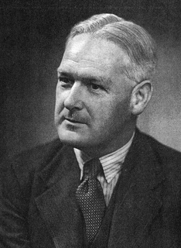
SIR AUSTIN BREDFORD HILL (1897-1991)
Principles of Medical Statistics, London, Lancet 1937
Následnost
Biologická plausibilita (odůvodněnost)
Konzistence
Síla asociace
Biologický gradient, vztah dávky a účinku
Specificita a reversibilita
Koherence (soudržnost)
Experimentální potvrzení

Slide 62
Hillův seznam hledisek při posuzování kauzality
Následnost
Biologická plausibilita (odůvodněnost)
Konzistence
Síla asociace
Biologický gradient, vztah dávky a účinku
Specificita a reversibilita
Koherence (soudržnost)
Experimentální potvrzení

Slide 63
NÁSLEDNOST
  nezpochybnitelný požadavek
  časové hledisko v epidemiologických studiích
  časové prodlení (interval mezi expozicí a nemocí)
  nemoc může zřejmě zpětně ovlivnit expozici

Slide 64
BIOLOGICKÁ PLAUSIBILITA (ODŮVODNĚNOST)
  asociace je v souladu se známým nebo předpokládaným biologickým mechanismem vzniku nemoci
  na druhou stranu protichůdnost asociace může pouze znamenat, že problém nebyl dosud dostatečně prozkoumán

Slide 65
KONZISTENCE
  odlišně navržené studie docházejí k podobným závěrům
  protichůdné závěry
    zahrnuty nové, nezkoumané faktory
    zkreslení předchozích studií
  i výsledky podobně navržených studií se mohou lišit v důsledku náhodných chyb
  publikace studií s negativními či neprůkaznými výsledky

Slide 66
SÍLA ASOCIACE
  statistická závislost však zdaleka nemusí znamenat kauzalitu
  zkreslení a zavádějící faktory

Slide 67
SÍLA ASOCIACE
MOŽNOSTI VYSVĚTLENÍ POZOROVANÉ ASOCIACE
NÁHODA
CONFOUNDING
BIAS (ZKRESLENÍ)
SLEDOVANÝ FAKTOR

Slide 68
Náhoda
Náhodnost asociace
  Náhodu nelze nikdy úplně vyloučit, závěry o statistické závislosti jsou vždy pravděpodobnostní (i u statisticky významných výsledků je 5%, resp. 1% riziko, že jsou dílem náhody).
  Zhodnocení statistické významnosti
  Velikost vzorku

Slide 69
Confounding
Pozorovaná asociace je výsledkem působení třetího faktoru
  Faktor, který souvisí s expozicí i s následkem
Fyzická aktivita a ICHS
Káva a rakovina pankreatu
Počet dětí u žen a rakovina prsu

Slide 70
Confounding
Restrikce – sleduje se pouze jedna kategorie zavádějícího faktoru
Strukturální vyvažování – stratifikovaný výběr – stejné rozdělení zavádějícího faktoru ve srovnávaných skupinách
Standardizace
Stratifikace

Slide 71
Bias
Systematická chyba
plánování či provedení studie
nelze ji odstranit při analýze výsledků
Selekční bias
Informační bias
  při klasifikaci nemoci
  rozpomínání respondentů (případy X kontroly)
  zkreslení způsobené tazatelem

Slide 72
Kauzální vztahy a statistika
Statistická závislost není sama o sobě dostatečná k prokázání kauzálního vztahu.
  Časová následnost
  Vysvětlitelnost
  Shoda s ostatními poznatky
  Síla sociace
  Vztah dávky a účinku
  Reverzibilita
  Uspořádání studie (experimentální potvrzení)

Slide 73
BIOLOGICKÝ GRADIENT, VZTAH DÁVKY A ÚČINKU
  Pokud jsou vyšší hladiny expozice asociovány s vyšší incidencí nemoci, svědčí to často ve prospěch kauzality.
  Absence závislosti asociace na velikosti dávky nevylučuje kauzalitu (problematika určení prahových hodnot u původců infekčních nemocí).

Slide 74
SPECIFICITA A REVERSIBILITA
  pokud se asociace s faktorem omezuje jen na určité (subkategorie) nemoci, zvyšuje to pravděpodobnost kauzálního vztahu
  Podobně je tomu v situacích, kdy je asociace silnější u určitých skupin jedinců (specificita subkategorií jedinců).
  Se specificitou souvisí reversibilita, u níž se posuzuje, zda odstranění či naopak doplnění faktoru vede v populaci k poklesu rizika onemocnění.

Slide 75
KOHERENCE
(SOUVISLOST, NÁVAZNOST)
další epidemiologické poznatky jsou v souladu s pozorovanou asociací
nemělo by být zřejmé žádné alternativní vysvětlení

Slide 76
EXPERIMENTÁLNÍ POTVRZENÍ
  V experimentálních studiích lze randomizací docílit relativně vyváženého zastoupení dalších známých i neznámých faktorů a potlačit tak jejich vliv na zkoumané vztahy. Jenže ve velkém procentu situací nelze odpovídající studie vztahu expozice a nemoci na lidech z etických důvodů provádět. Nelze tudíž ovlivňovat volbu populace, která bude exponována.

